Slide 1





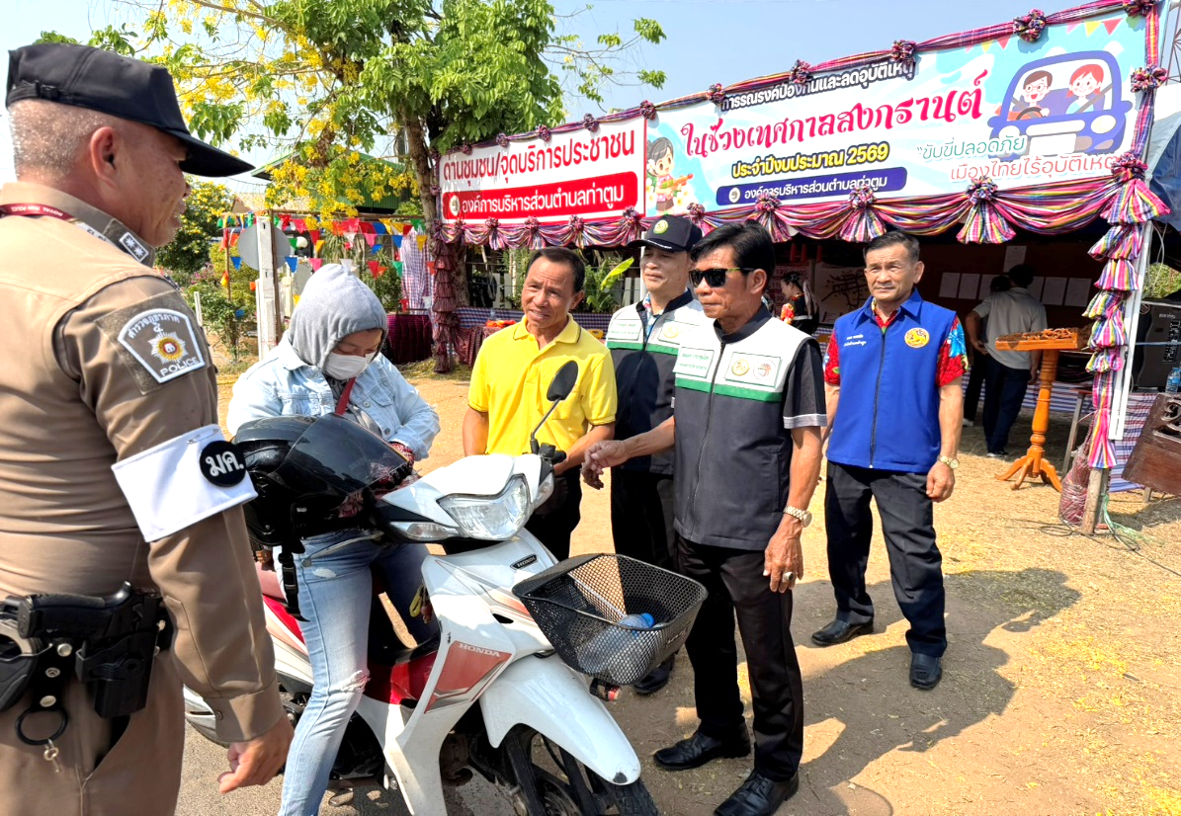
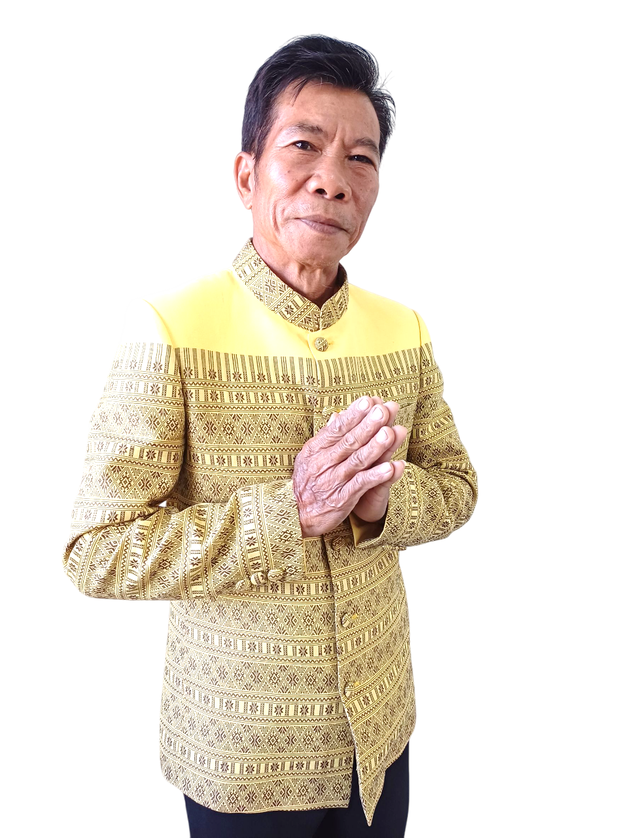










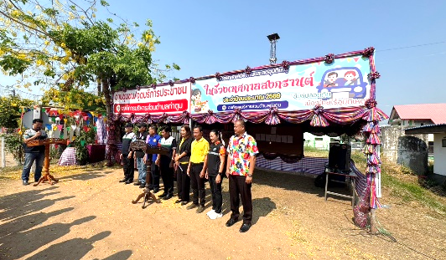
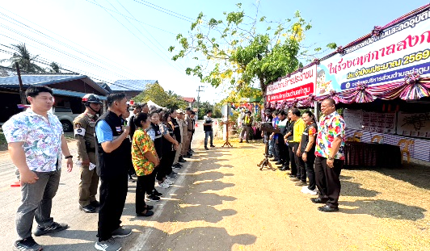
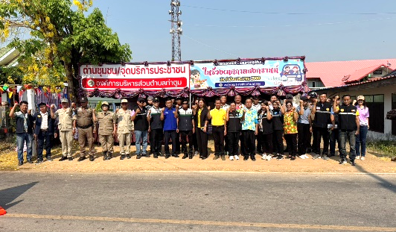
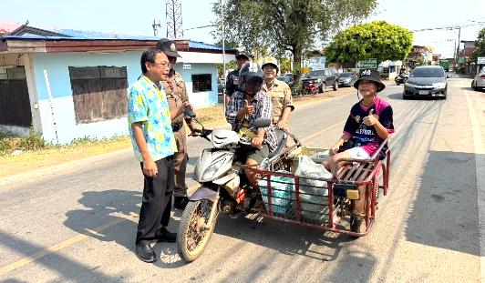
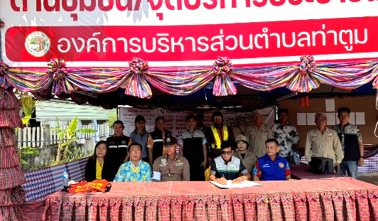
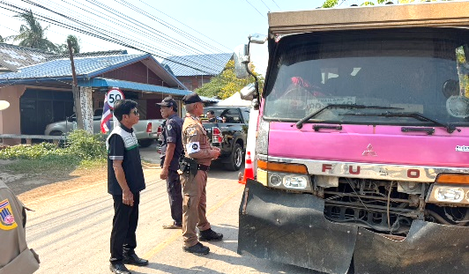
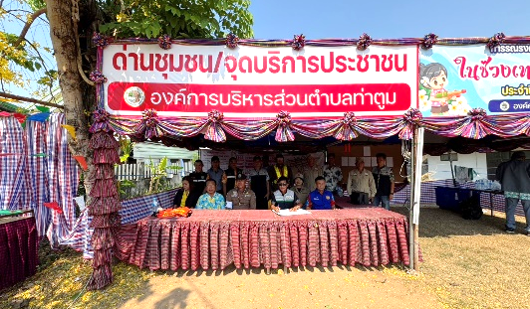
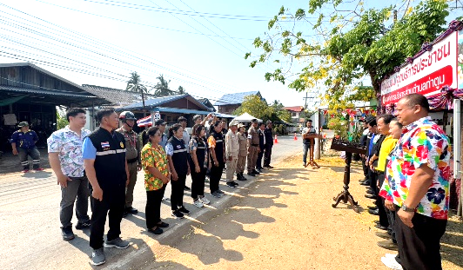

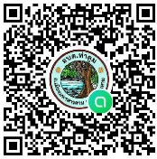
จดหมายข่าวประชาสัมพันธ์
ฉบับที่ 8/2569 วันที่ 10 เมษายน พ.ศ. 2569
องค์การบริหารส่วนตำบลท่าตูม
ป้องกันและลดอุบัติเหตุช่วง
นายสมเดช ประทุมไชย
นายก อบต.ท่าตูม
ประจำปี 2569
วันที่ 10 เม.ย.2569 เวลา 09.00 น.
อบต.ท่าตูม โดยนายสมเดช ประทุมไชย นายประมุข แพงคำ ปลัดองค์การบริหารส่วนตำบลท่าตูม พร้อมเจ้าหน้าที่ งานป้องกัน อบต.ท่าตูมและผู้นำชุมชน ส่วนราชการ เปิดการป้องกันและลดอุบัติเหตุช่วงเทศกาลสงกรานต์ 2569 ณ บ้านท่าตูม ม.3 ต.ท่าตูม อ.เมือง
จ.มหาสารคาม ผลการปฏิบัติเป็นไปด้วยความเรียบร้อย
งานประชาสัมพันธ์ อบต.ท่าตูม
043-750856
www.thatum-mkm.go.th

